Slide 1
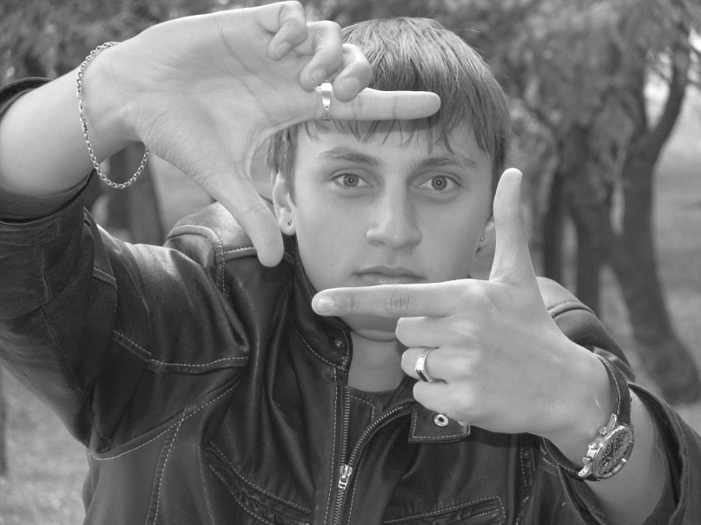
Андрей видясов
ДГ-111

Slide 2
В основном все студенты до первой сессии живут так!

Slide 3
Они ходят в ночные клубы

Slide 4
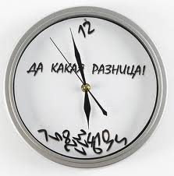

Slide 8
И потом спят на парах

Slide 10
И как всегда ВНЕЗАПНО приходит сессия

Slide 12
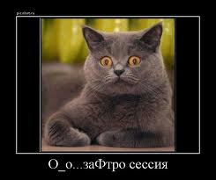

Slide 14
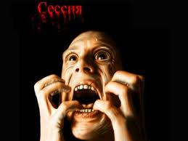

Slide 15
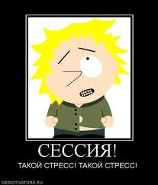

Slide 16
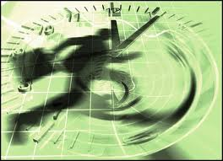

Slide 17
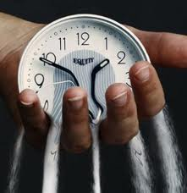

Slide 18
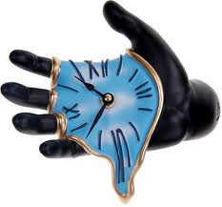

Slide 20
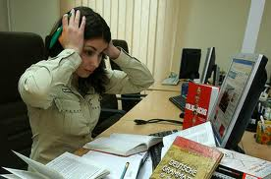

Slide 22
И тут начинается учЁба!!!!

Slide 23
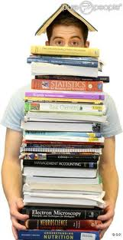

Slide 24
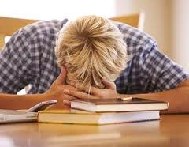

Slide 26
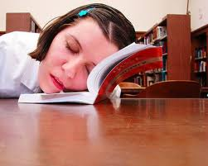

Slide 27
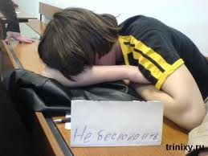

Slide 30
Но как только сессия заканчивается, все начинается заново

Slide 31
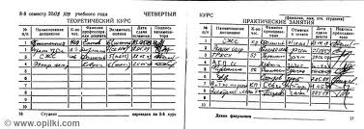

Slide 34
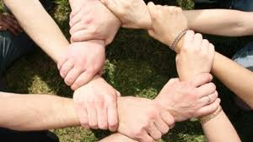

Slide 46
Андрей видясов
2012 г.

